Slide 1
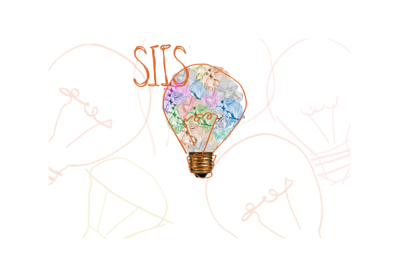
O domínio LGBTQ+ nas pesquisas da área de Ciência da Informação
Mariana BIASIOLI. UFSCar.
Zaira Regina Zafalon. UFSCar
Diante do fato de que, na área da Ciência da Informação, estudos no domínio da Organização e Representação da Informação aliam a relação entre documentos e comunidades atendidas pelas unidades de informação, questiona-se: quais pesquisas têm sido desenvolvidas no domínio LGBTQ+ (Lésbicas, Gays, Bissexuais, Transgêneros, Transexuais, Travestis, Queer, Questioning, Intersexo, Aliados, Assexuais e Pansexuais) pela CI? A pesquisa teve como objetivo mapear a produção acadêmico-científica nacional e internacional sobre a temática LGBTQ+ dentro da área da CI. Foram escolhidas quatro plataformas, sendo duas específicas da área de CI (BENANCIB e BRAPCI) e duas de áreas de estudos em geral (NDLTD e Scielo). O período foi de setembro de 2017 até julho de 2018. Realizamos as buscas em três diferentes idiomas para que o alcance fosse maior. Expressões de busca foram definidas para o levantamento de dados nas plataformas de conhecimentos gerais. Todos os termos em português foram utilizados com o operados booleano AND, mais o termo referente à área. Esta pesquisa tem extrema importância, haja vista o fato de que estudos relacionados à comunidade LGBTQ+ são de interesse da área da CI por envolverem aspectos inerentes à representação e o acesso à informação, bem como aqueles inerentes aos estudos de uso e usuários da informação. Concluímos que estudos relacionados a esta temática ainda são escassos dentro da área, visto que só foram recuperados vinte e oito documentos.
Referências ASSOCIAÇÃO BRASILEIRA DE LÉSBICAS, GAYS, BISSEXUAIS, TRAVESTIS E TRANSEXUAIS. Manual de Comunicação LGBT. Ferdinando Martins, Lilian Romão, Liandro Lindner, Toni Reis. (Org.) [Curitiba]: Ajir Artes Gráficas e Editora, 2010.
BARDIN, Laurence. Análise de Conteúdo. Portugal: Edições 70, 1977.

